Slide 1
Repères (Fixtures)

Slide 2
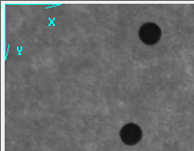
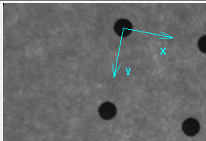
Repères
DA gére différents repères (fixtures)
Pour une image non-calibrée, le repère par défaut (Absolute) est en haut à gauche, selon les axes des pixels, et unités en pixels
Pour une image calibrée, le repère Absolute est donné par la calibration.

Slide 3

Repères
On peut utiliser un step Fixture pour créer un repère:
A partir de 1 point et 1 angle (relatif à Absolute)
A partir de 2 points (et la direction entre eux)
A partir de 2 lignes (leur intersection et un de leurs angles)
Par décalage (Δx, Δy, Δθ) par rapport à un autre repère

Slide 4
Repères
On peut créer des variables de type fixture et fixturearray
Et les manipuler avec les fonctions FIXTURE(), FIXTUREARRAY() et TRANSFORMCOORDINATES()
Exemples:

Slide 5
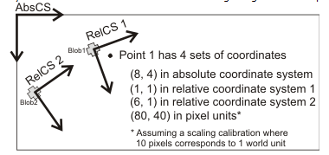
Repère

Slide 6
Repère
Exemple: Obtenir les coordonnées world correspondant au centre de l’image
Définit point au centre:
POINT(Camera.Image.SizeX/2, Camera.Image.SizeY/2)
Sens de la transformation: Pixel to world(=Absolute)
Choix de la calibration: Celle associé à Camera.Image
TRANSFORMCOORDINATES(POINT(Camera.Image.SizeX/2, Camera.Image.SizeY/2), PixelToAbsolute, Camera.Image)

Slide 7
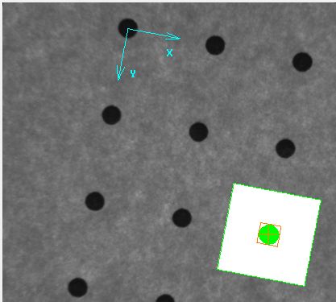
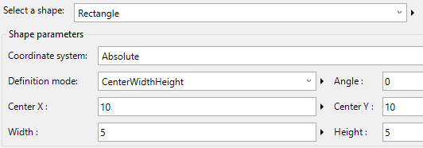
Repère
Dans les steps d’analyse d’image (e.g. blob, pattern matching, modelfinder, edges) on peut utiliser les repères pour
Définir les ROIs relatives à un repère

Slide 8
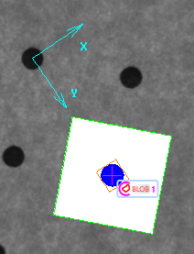


Repère
Pour retourner les positions (fixtures) résultantes relatives à un repère

Slide 9
Repère
Note: On ne peut pas directement recupérer les coordonnées X ou Y d’un fixture
MyFixture.X → ERROR!
Il faut obtenir le point origine et extraire ses coordonnées
P = POINT(MyFixture)
CoordX = P.X

